Slide 1
Evaluarea eficienței estimărilor Within și Pooled OLS în analiza datelor de tip panel cu efecte aleatoare: un studiu de simulare Monte Carlo
Coordonator ştiinţific,
Conf. univ. dr. Cristian Marius LITAN
Absolvent,
Florin DESPA

Slide 2
Motivația Alegerii temei
Această lucrare este motivată de numărul redus de studii care verifică eficiența metodelor Pooled OLS și Within în cazul datelor de tip panel cu efecte aleatoare. Suntem interesați de eficiența acestora, deoarece la FGLS, la pasul 1 estimăm cu Pooled OLS sau Within pentru a obține erorile estimate, așa că dorim să înțelegem care dintre cele 2 metode este mai potrivită (eficientă).
O altă motivație pentru această lucrare provine din curiozitatea mea față de simularea Monte Carlo, care oferă un instrument puternic pentru a explora și înțelege comportamentul metodelor de estimare într-un mod controlat și sistematic prin generarea de date sintetice.
Capitole
1. fundamentele teoretice
2. Metodologie
3. Rezultate empirice

Slide 3
Fundamentele teoretice
Datele de tip panel
Modele de analiză utilizate pe date de tip panel
Simulări monte carlo

Slide 4
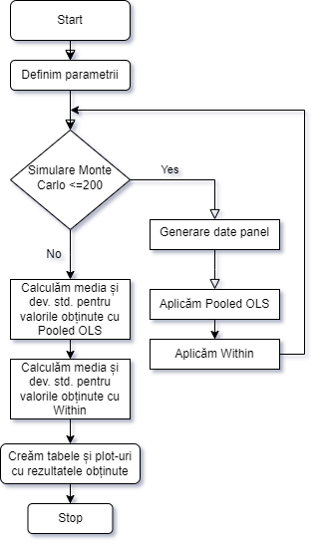
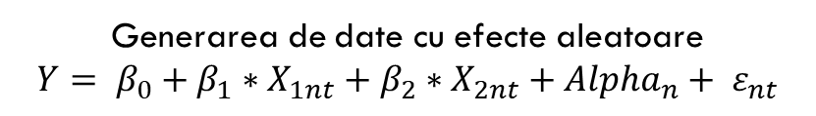
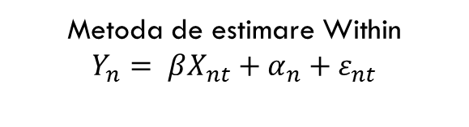

Metodologie
Pentru a verifica eficiența metodelor, am aplicat Pooled OLS și Within pe datele cu efecte aleatoare. Suntem interesați de eficiența acestora, deoarece la FGLS, la pasul 1 estimăm cu Pooled OLS sau Within pentru a obține erorile estimate, așa că dorim să înțelegem care dintre cele 2 metode este mai potrivită (eficientă).
Generarea de date cu efecte aleatoare
$$Y= β_{0}+β_{1}∗X_{1nt}+β_{2}∗X_{2nt}+{Alpha}_{n}+ ε_{nt}$$
Metoda de estimare Pooled OLS
$$Y=α+ βX+ ε$$
Metoda de estimare Within
$$Y_{n}= βX_{nt}+α_{n}+ε_{nt}$$

Slide 5
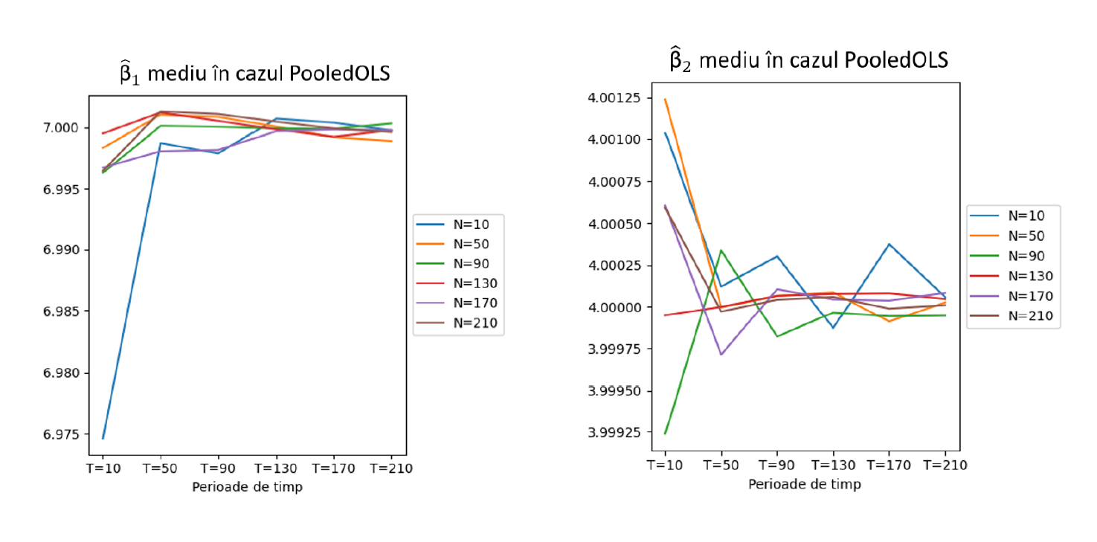
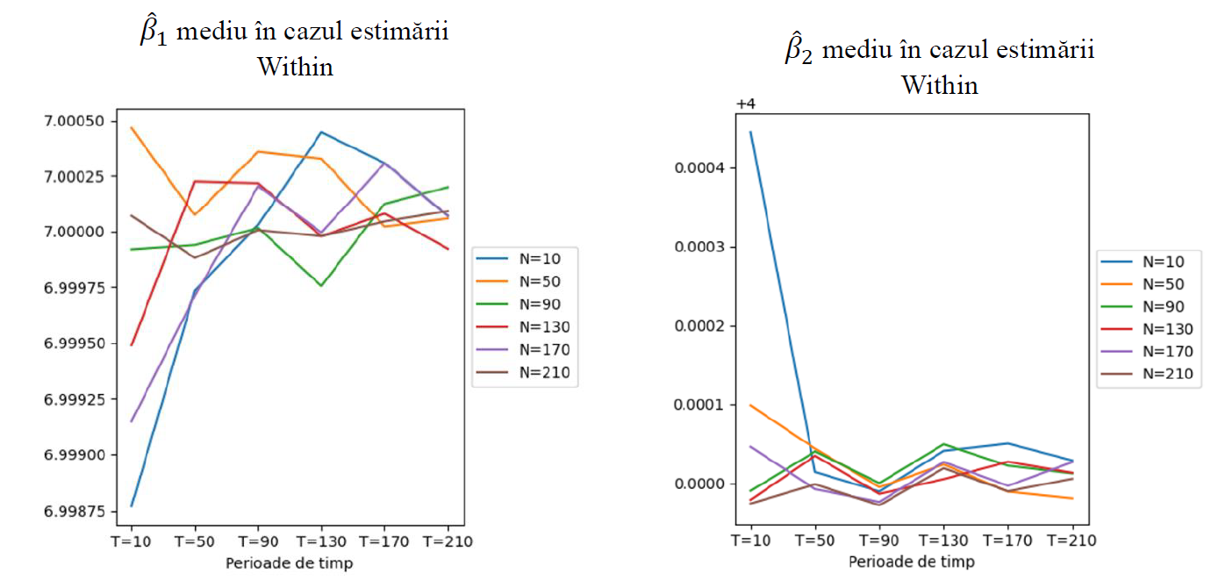
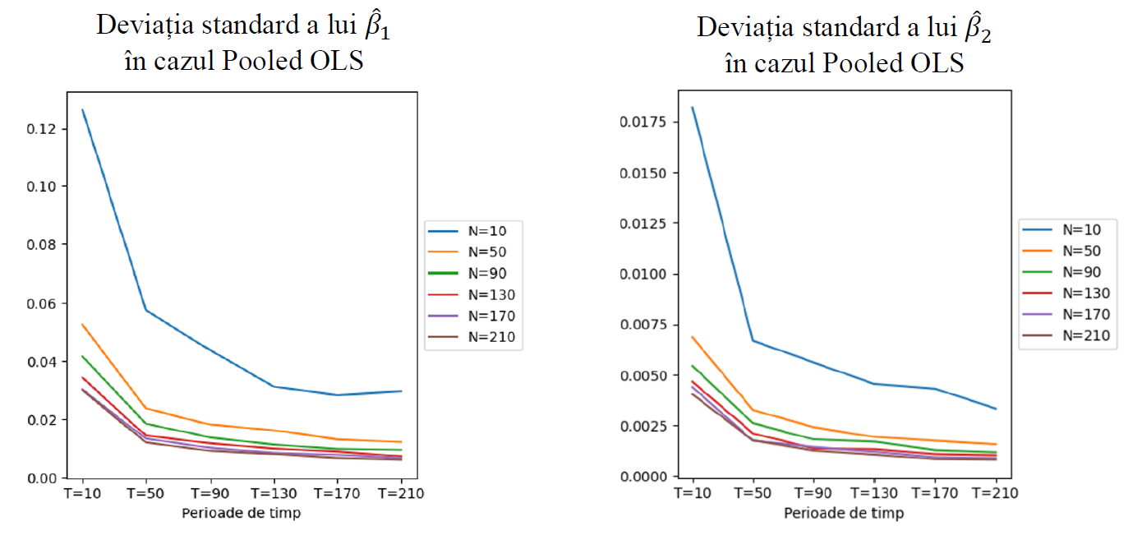
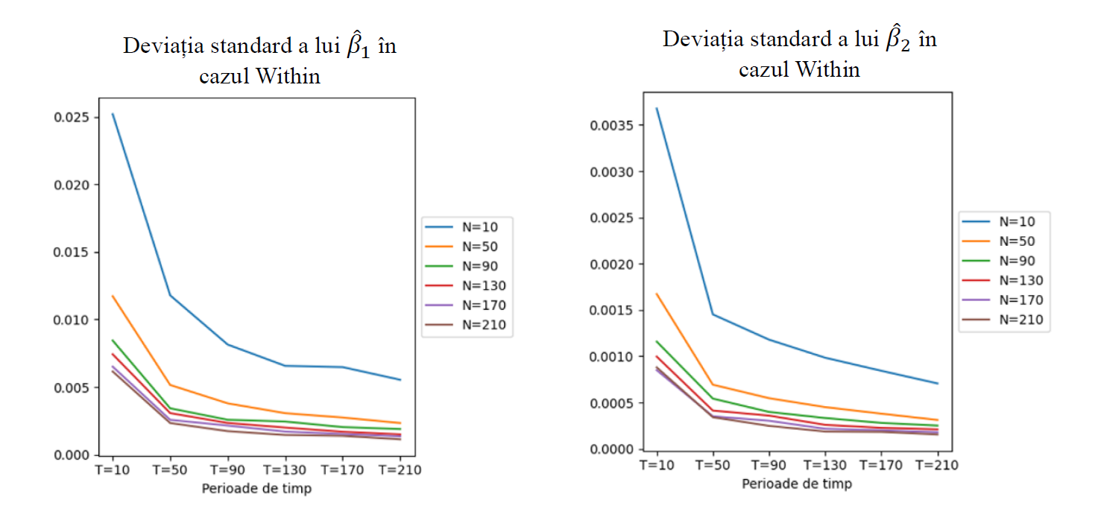
Rezultate empirice

Slide 6
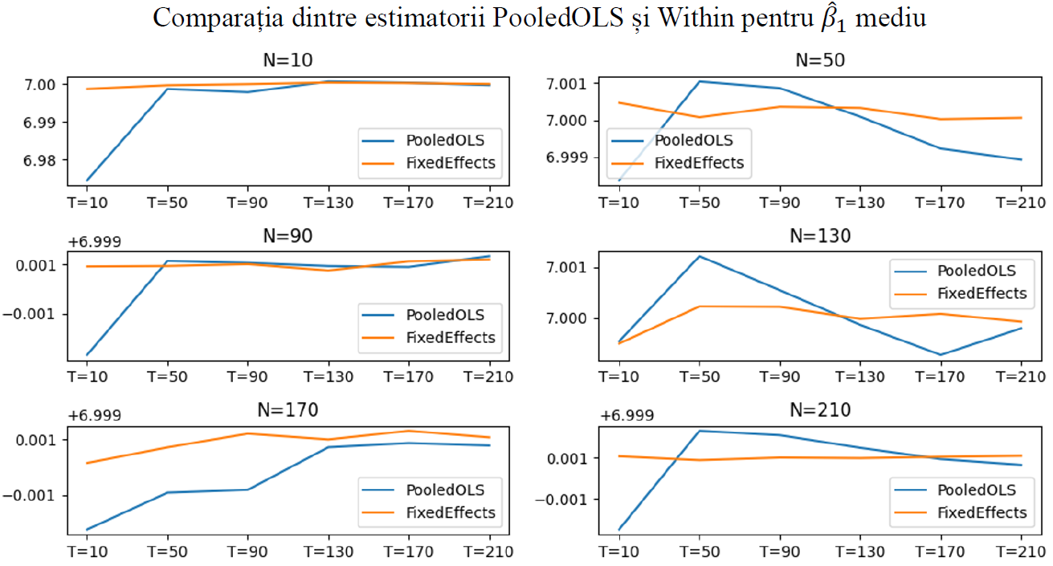
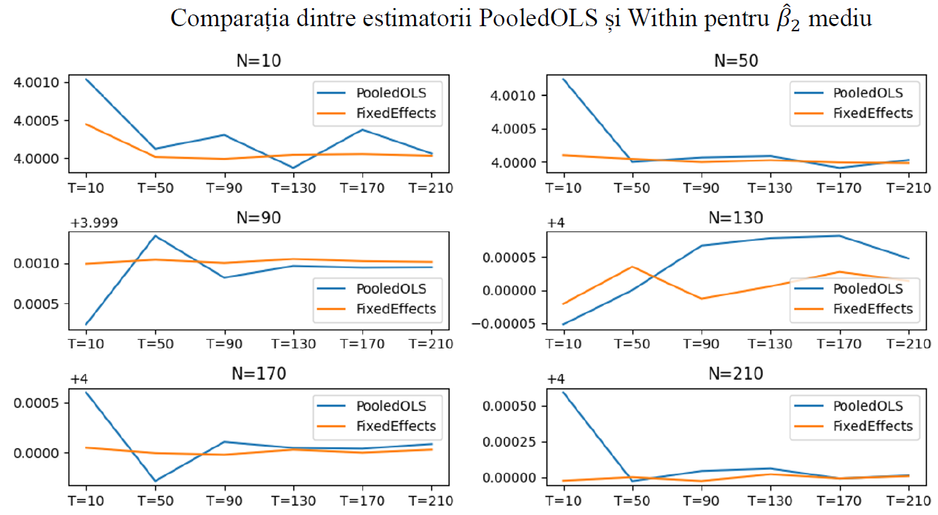
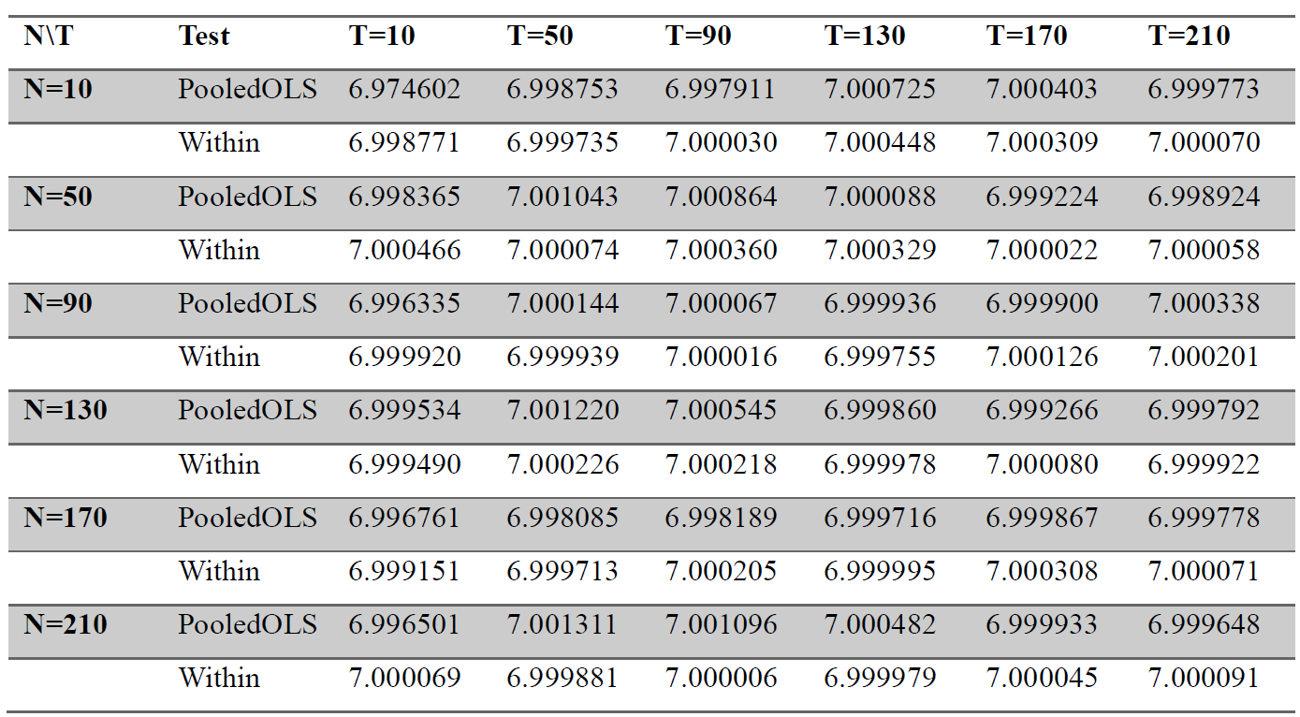
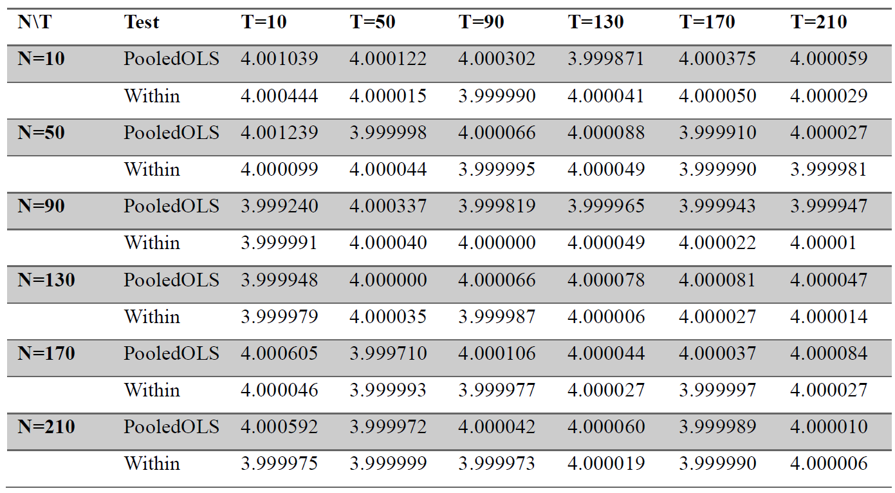

Slide 7
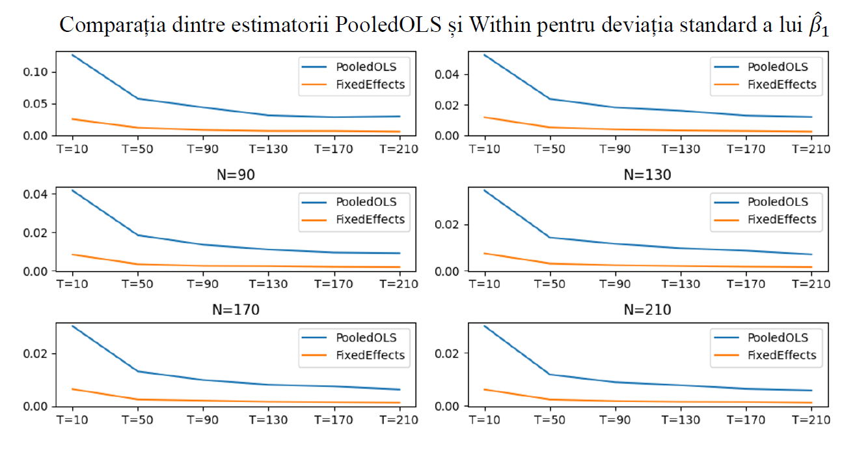
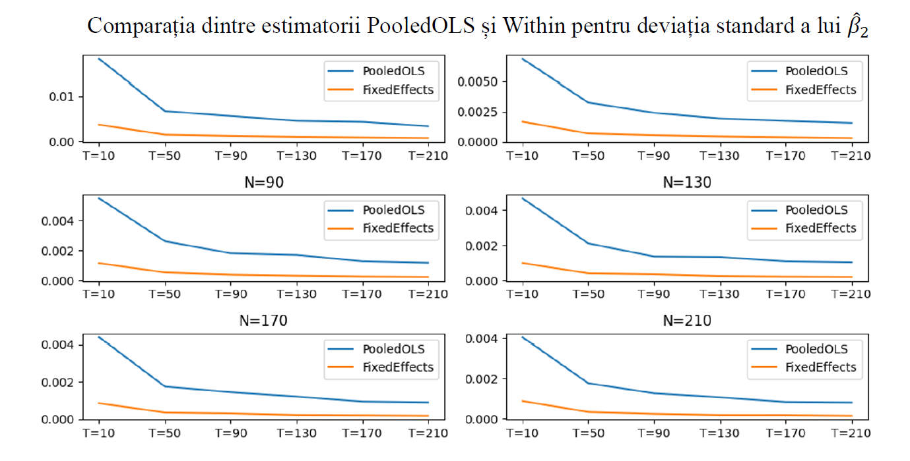
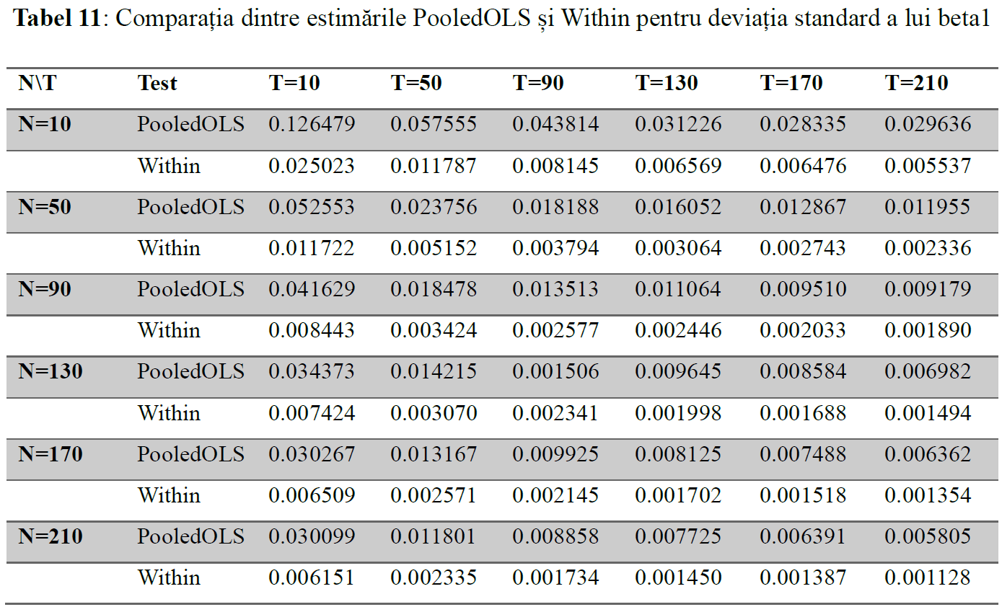
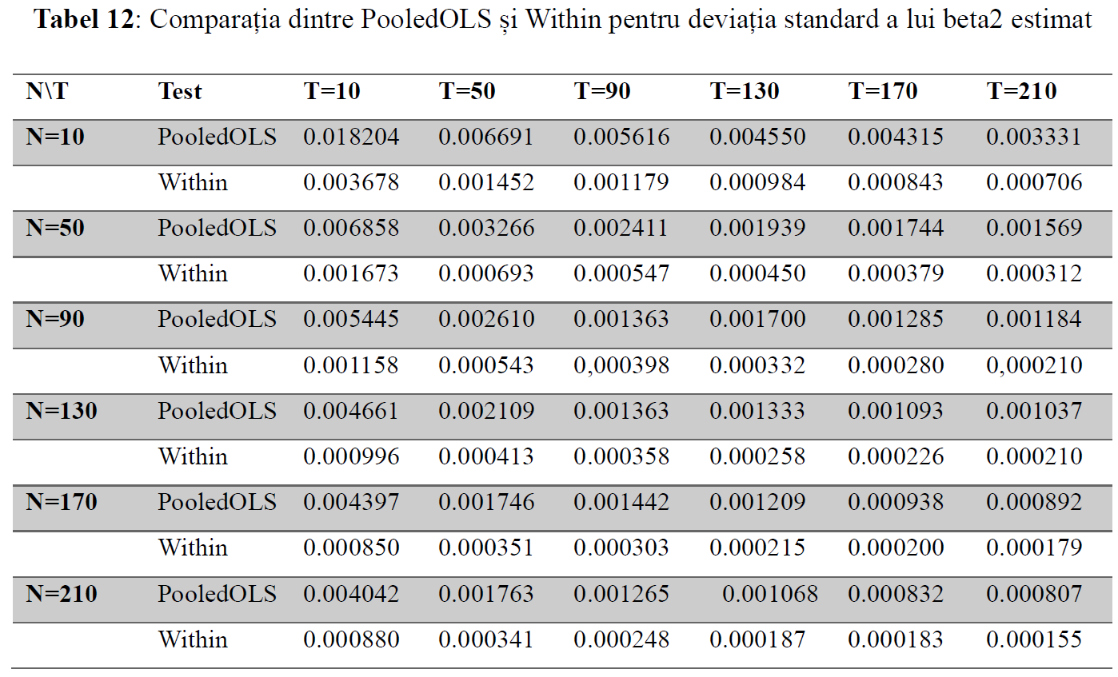

Slide 8
Concluzii
în toate scenariile estimatorul Within este mai eficient decât estimatorul Pooled OLS, însă diferența dintre cele 2 estimări este aproape neglijabilă. Astfel putem concluziona că la analiza datelor panel cu efecte aleatoare, la primul pas al FGLS, ar trebui sa ne axam mai mult pe Within decât Pooled OLS.
O altă concluzie ar fi că o creștere în numărul de perioade de timp este mai importantă decât o creștere a numărului de indivizi, în generarea datelor panel cu efecte aleatoare, pentru a obține estimări mai exacte.
Această lucrare aduce contribuții la literatura de specialitate a analizei datelor panel prin compararea eficienței metodelor Pooled Ols și within pe date panel cu efecte aleatoare
Cercetătorii și practicienii pot utiliza aceste informații pentru a lua decizii informate în analiza datelor de tip panel.

